Slide 1
XVI ТЕРРИТОРИАЛЬНАЯ НАУЧНО-ПРАКТИЧЕСКАЯ
КОНФЕРЕНЦИЯ ПЕДАГОГОВ
Тема: «Формирование функциональной грамотности на уроках английского языка».
Автор: Полковникова Надежда Михайловна
ГБОУ СОШ «ОЦ» п.г.т. Рощинский
учитель английского языка
высшая квалификационная категория
п.г.т. Рощинский 2019

Slide 2
В чём сущность понятия «функциональная грамотность»?
«Функциональная грамотность — способность человека
использовать приобретаемые в течение жизни знания для
решения широкого диапазона жизненных задач в
различных сферах человеческой деятельности, общения и
социальных отношений»
А. А. Леонтьев

Slide 3
функционально грамотная личность - это человек,
– ориентирующийся в мире и действующий в соответствии с общественными ценностями, ожиданиями и интересами (например, умеющий соотносить и координировать свои действия с действиями других людей);
– способный быть самостоятельным в ситуации выбора и принятия решений;
– умеющий отвечать за свои решения;
– способный нести ответственность за себя и своих близких;
– владеющий приемами учения и готовый к постоянной переподготовке;
– обладающий набором компетенций, как ключевых, так и по различным областям знаний;
– для которого поиск решения в нестандартной ситуации – привычное явление;
– легко адаптирующийся в любом социуме и умеющий активно влиять на него;
– хорошо владеющий устной и письменной речью как средством взаимодействия между людьми;
– владеющий современными информационными технологиями.

Slide 6
Общая грамотность: написать сочинение, реферат; считать без калькулятора; отвечать на вопросы, не испытывая затруднений в построении фраз, подборе слов; написать заявление, заполнить какие-либо анкеты, бланки.
Компьютерная: искать информацию в сети Интернет; пользоваться электронной почтой; создавать и распечатывать тексты; работать с электронными таблицами; использовать графические редакторы.
Грамотность действий в чрезвычайных ситуациях: оказывать первую медицинскую помощь пострадавшему; обратиться за экстренной помощью к специализированным службам; заботиться о своем здоровье; вести себя в ситуациях угрозы личной безопасности.
Информационная: находить и отбирать необходимую информацию из книг, справочников, энциклопедий и др. печатных текстов; читать чертежи, схемы, графики; использовать информацию из СМИ; пользоваться алфавитным и систематическим каталогом библиотеки; анализировать числовую информацию.

Slide 7
Коммуникативная: работать в группе, команде; расположить к себе других людей; не поддаваться колебаниям своего настроения, приспосабливаться к новым, непривычным требованиям и условиям, организовать работу группы.
Владение иностранными языками: перевести со словарем несложный текст; рассказать о себе, своих друзьях, своем городе; понимать тексты инструкций на упаковках различных товаров, приборов бытовой техники; общаться с зарубежными друзьями и знакомыми на различные бытовые темы.
Грамотность при решении бытовых проблем: выбирать продукты, товары и услуги (в магазинах, в разных сервисных службах); планировать денежные расходы, исходя из бюджета семьи; использовать различные технические бытовые устройства, пользуясь инструкциями; ориентироваться в незнакомом городе, пользуясь справочником, картой.
Правовая и общественно-политическая грамотность: отстаивать свои права и интересы; объяснять различия в функциях и полномочиях Президента, Правительства, Государственной Думы; объяснять различия между уголовным, административным и дисциплинарным нарушением.

Slide 8
Виды чтения
Просмотровое
Ознакомительное
Изучающее
Поисковое

Slide 9
Этапы работы с текстом
предтекстовые
текстовые
послетекстовые
упражнения

Slide 10
Предтекстовые
- Ориентиры предвосхищения содержания
- выбор предложений: верно-не верно,
согласен-не согласен, до-после;
- Мозговой штурм
- Глоссарий - составление словаря по теме текста;
Предваряющие вопросы - такие,
ответы на которые обучающимся следует найти в тексте;
смысловая догадка
о возможном содержании текста на основе его названия.

Slide 11
Текстовые
«V» (да) на полях, если то, что вы читаете,
соответствует тому, что вы знаете, или думали, что знаете;
«+» (плюс), если то, что вы читаете является для вас новым;
«–» (минус), если то, что вы читаете, противоречит тому,
что вы уже знали или думали, что знаете;
«?», если то, что вы читаете, непонятно,
или же вы хотели бы получить более подробные сведения.

Slide 12
«V» (да) на полях, если то, что вы читаете,
соответствует тому, что вы знаете, или думали, что знаете;
«+» (плюс), если то, что вы читаете является для вас новым;
«–» (минус), если то, что вы читаете, противоречит тому,
что вы уже знали или думали, что знаете;
«?», если то, что вы читаете, непонятно,
или же вы хотели бы получить более подробные сведения.

Slide 13
Послетекстовые
закончить предложения, используя предлагаемые варианты
ответить на вопросы
составить план текста
пересказать текст, пользуясь планом
охарактеризовать персонажей своими словами
выделить новую для себя информацию в тексте

Slide 14
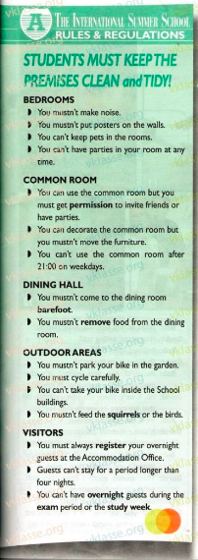

Slide 15
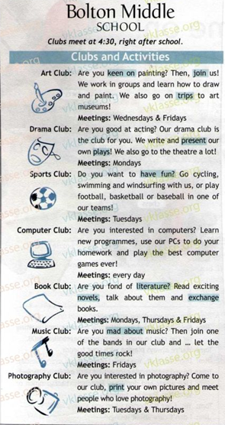

Slide 16
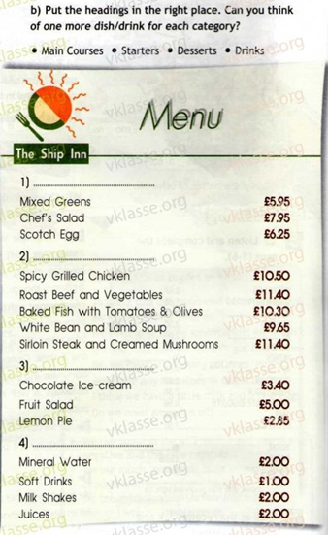

Slide 17
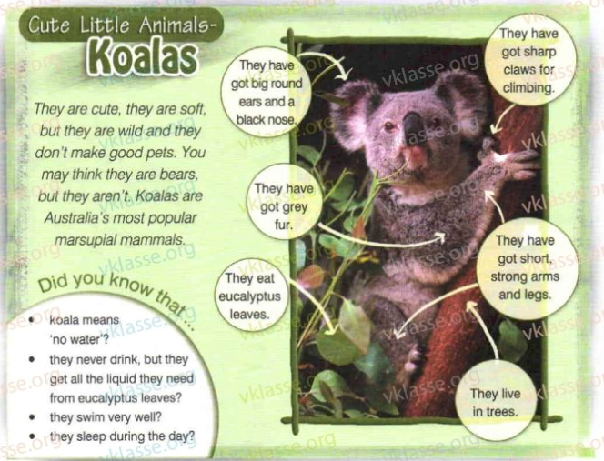

Slide 18
Спасибо за внимание

